Slide 1
YouJun小组第一阶段汇报
制作人：王梓宪
YouJun小组 2024-1-23

Slide 2
1
项目分析

Slide 3
业务需求分析
1
选题：
完成一套使用ArkTS语言编写的，能够运行在HarmonyOS环境下的，模仿淘宝的购物app。

Slide 4
业务需求分析
1
系统功能需求：
页面 | 功能
登录页面 | 用户可以通过账号登录并使用商城，提供注册功能和登录功能。
主页 | 展示可供购买的商品及其价格供用户选择。
商品详情页 | 展示商品的具体详情以及型号，提供购买/放入购物车功能。
购物车页面 | 展示已经放入购物车的物品，提供支付功能。
支付页面 | 支付购买选中的商品。
订单页面 | 展示已经支付购买的商品。

Slide 5
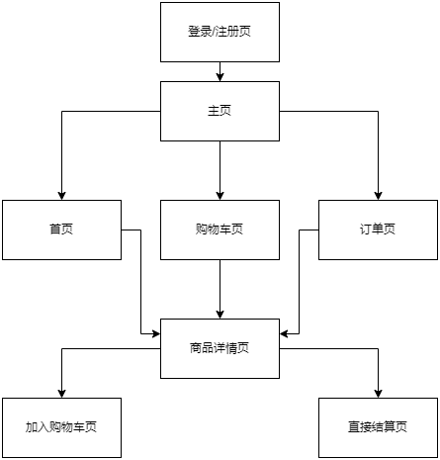
页面架构设计
1

Slide 6
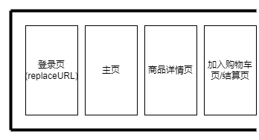
页栈设计
1

Slide 7
开发模型选择
1
敏捷模型
VS
由于项目灵活性大，
采用敏捷开发的方式试错，
可进行多次迭代。
瀑布模型
迭代过程中采用瀑布模型，
对算法、设计可行性进行评估后，
再着手编码、测试。

Slide 8
2
小组人员分工

Slide 9
人员分工
2
王梓宪
李卓然
项目管理、加入购物车/结算页面
登录页面、首页
赵小林
毛曜歆
购物车页、订单页
商品详情页，商品橱窗

Slide 10
3
编码管理

Slide 11
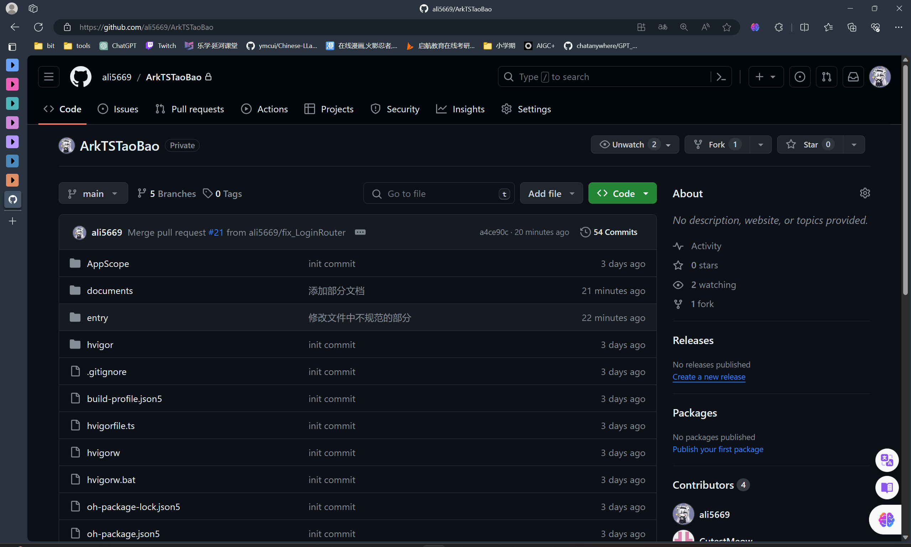
代码托管
3

Slide 12
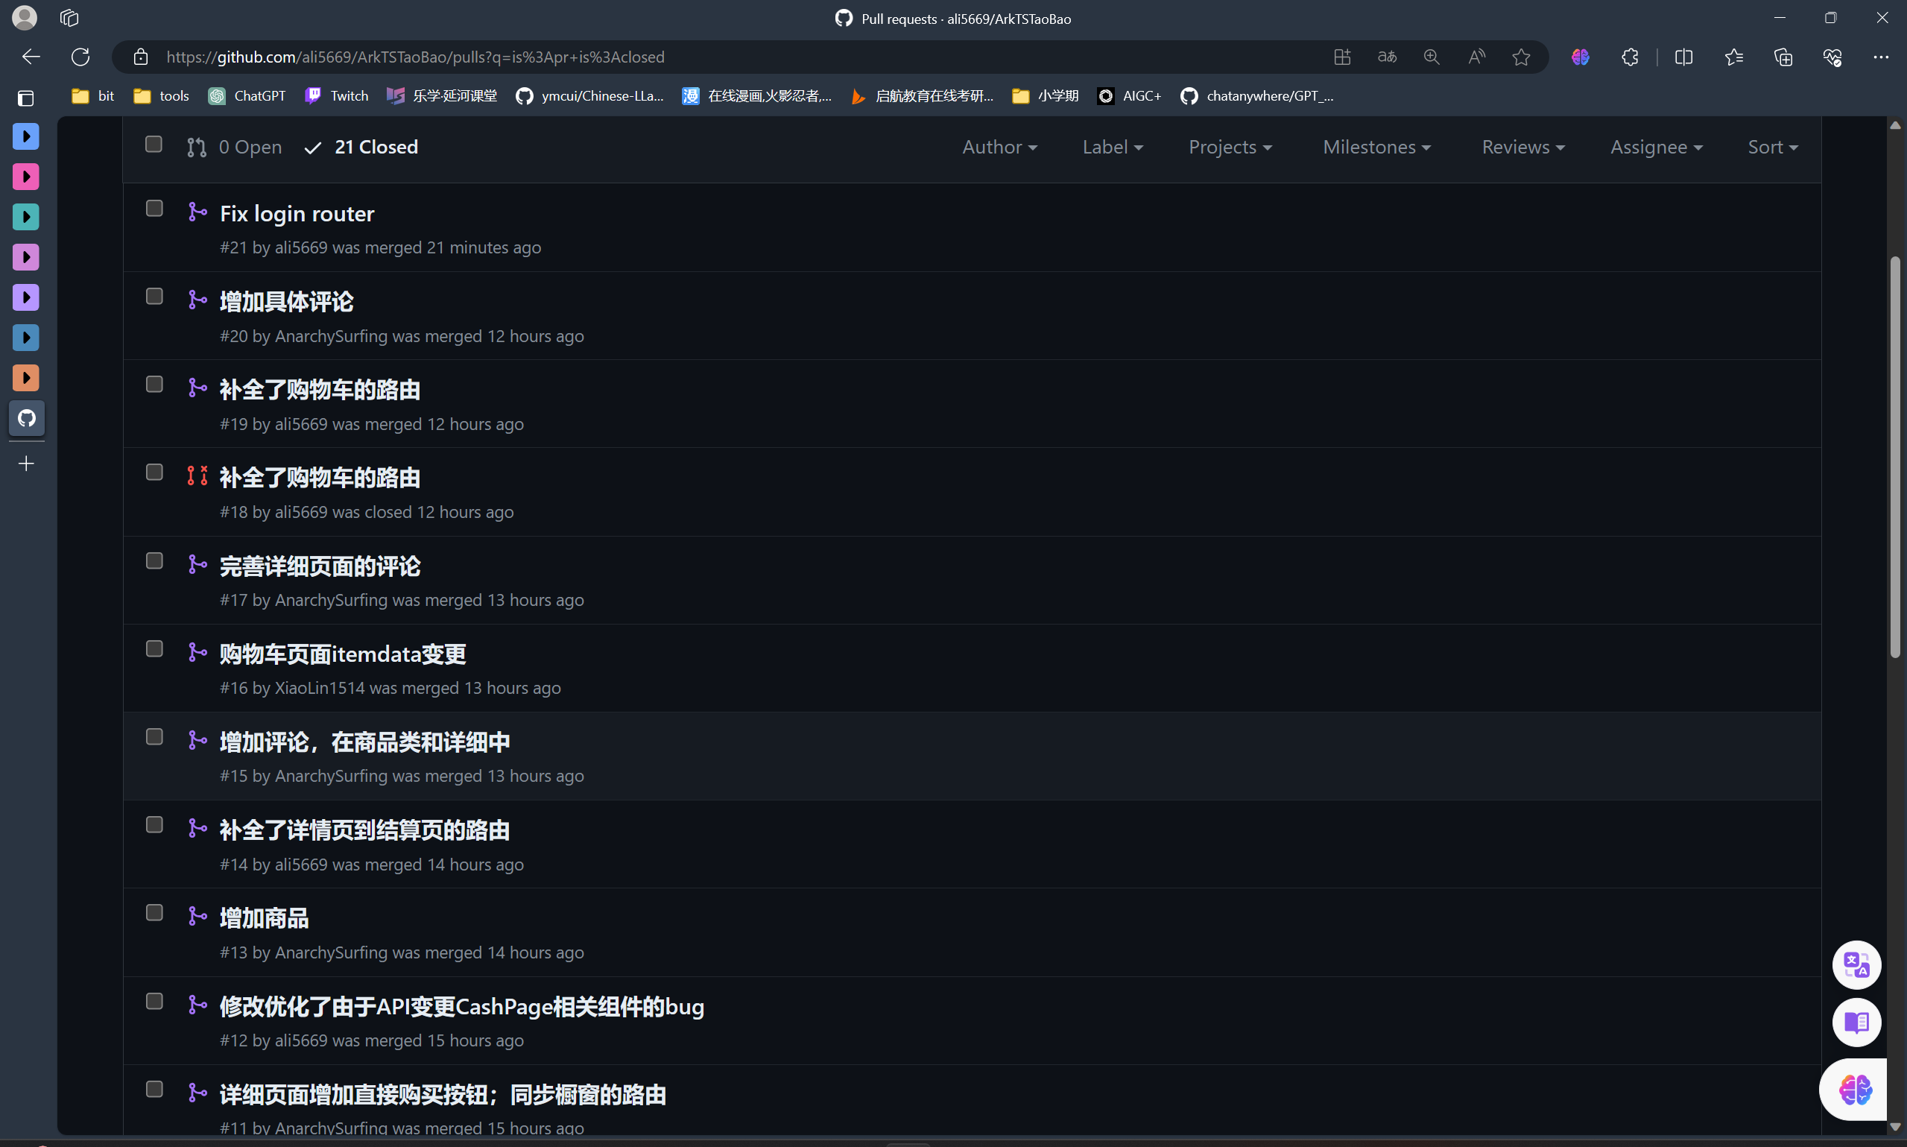
分支管理
3

Slide 13
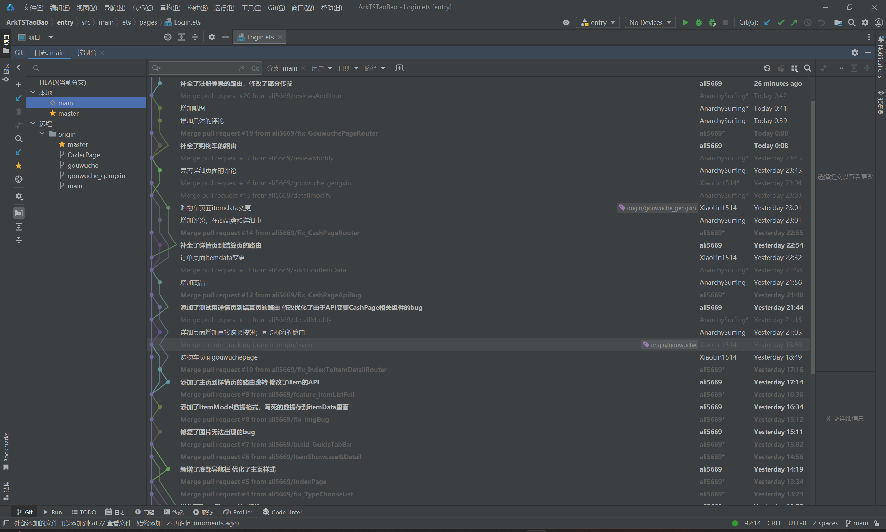
编码管理
3

Slide 14
4
文档管理

Slide 15
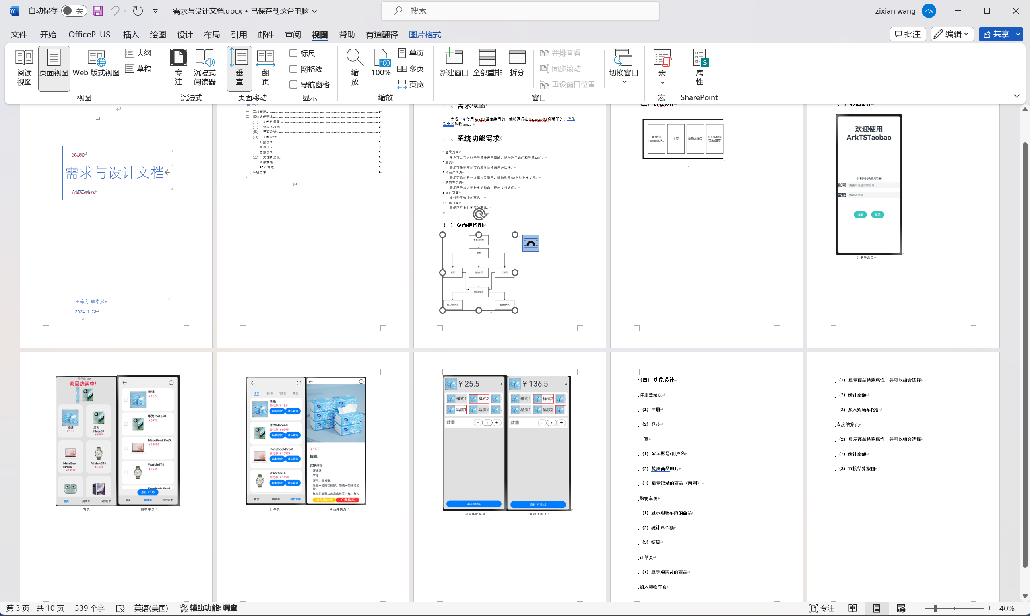
项目文档展示
4
需求文档

Slide 16
5
系统实现演示

Slide 17
6
展望

Slide 18
展望
6
完成购物车
点击加入购物车与购物车页的连通
完成订单
点击结算与订单页的连通

Slide 19
谢谢观看

